Slide 1
Slice

Slide 2


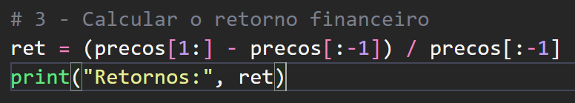
Do segundo até o final
Todos , menos o último

Slide 3
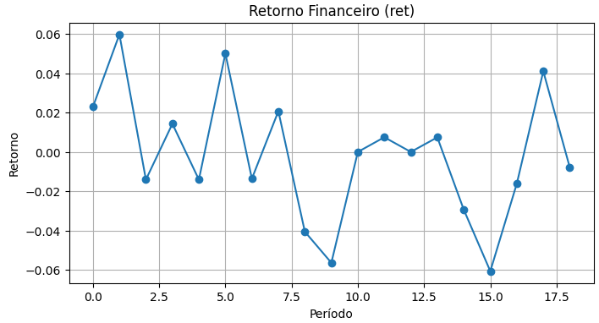
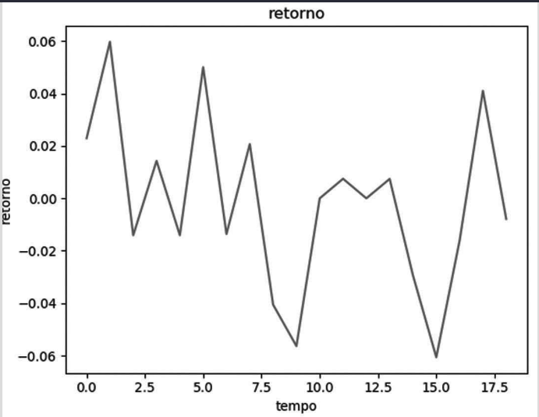

Slide 4
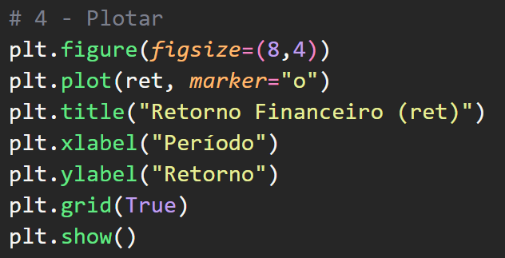

Slide 5
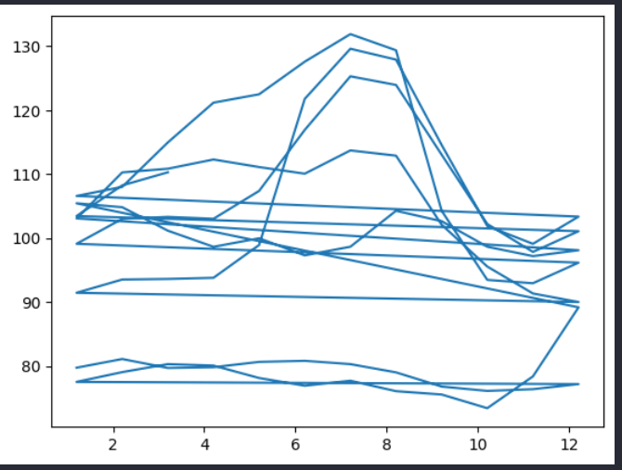
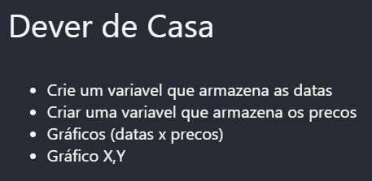

Slide 6
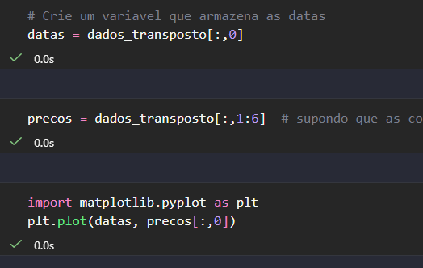
Solução

Slide 7
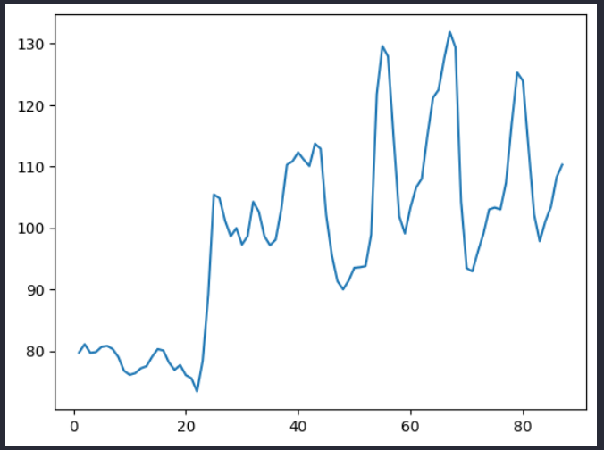
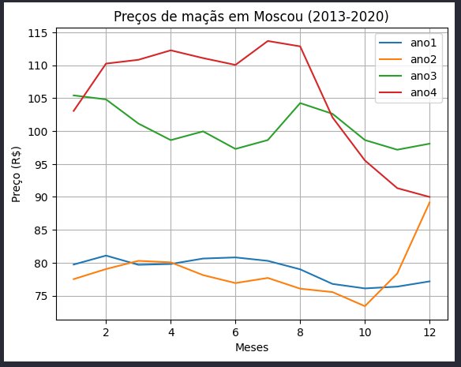
Dever de Agora!!!

Slide 8
Qual o problema...
O que acontece é que essas datas estão sendo interpretadas como números.
Ou seja, janeiro de 2013 (1.2013) está sendo lindo como 1,2013.
Para solucionar este problema, logo após a importação do Matplotlib, adicionaremos
uma célula onde usaremos a função arange() para criar uma sequência com esses números.
Informando que correspondem aos 87 meses, portanto, de 1 a 88:

Slide 9
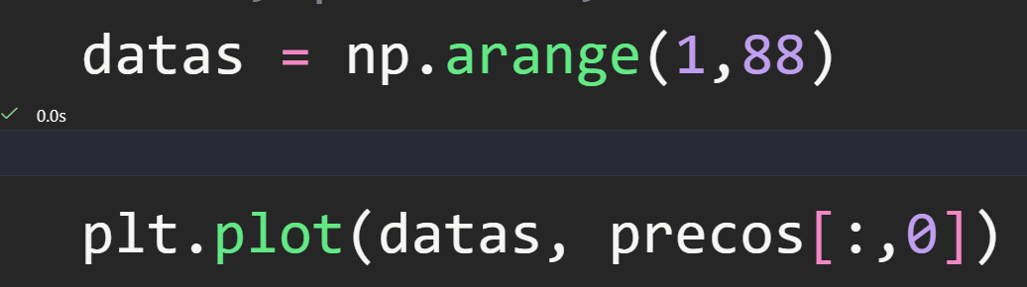
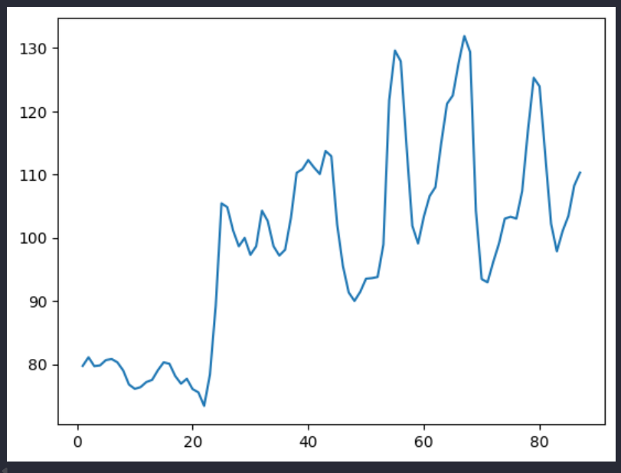

Slide 10
Exercícios

Slide 11


Projeto Integrador
Braimstorm

Slide 12
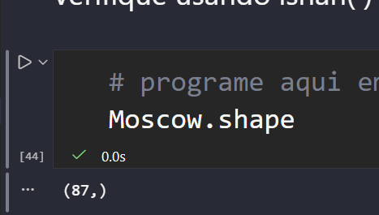

Slide 13
Braimstorm
Feira dos Goianos
Banca e Banca….
Setor H Norte
Mecanicos
Site
Pecas
Marmitas
Sistema de Nutricao e Marmitas…
Congelada…
Barbearia
Fidelidade

Slide 14
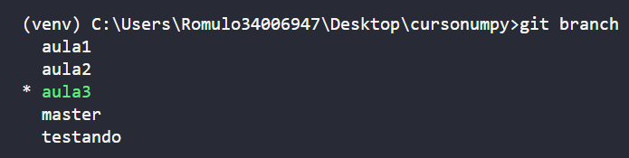
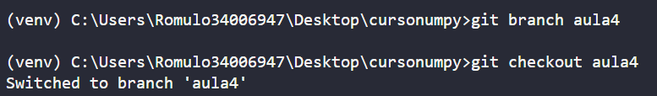
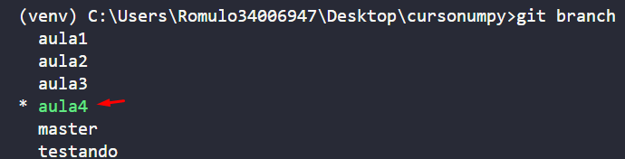
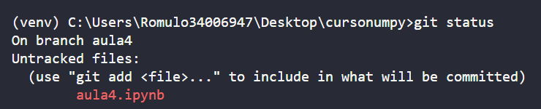
Probabilidade

Slide 15
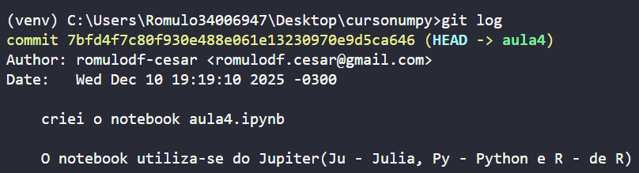

Slide 17
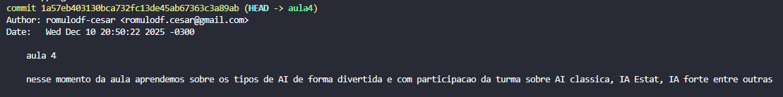

Slide 18
